Slide 1
НАША АРМИЯ

Slide 2
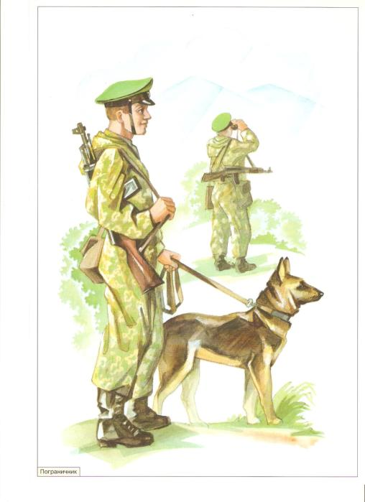

Slide 3
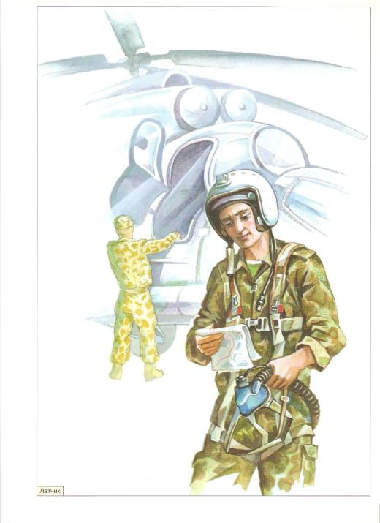

Slide 4
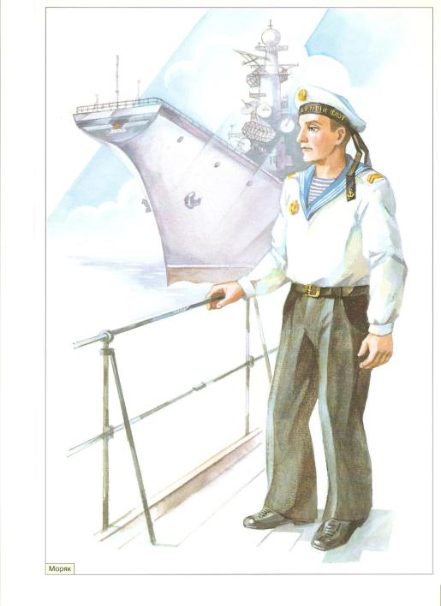

Slide 5
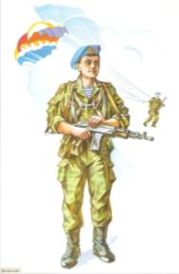
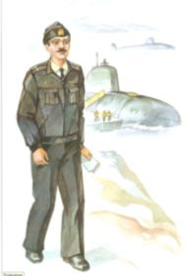
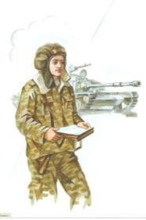
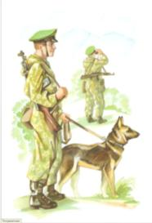
ЗАЩИТНИКИ ОТЕЧЕСТВА

Slide 6
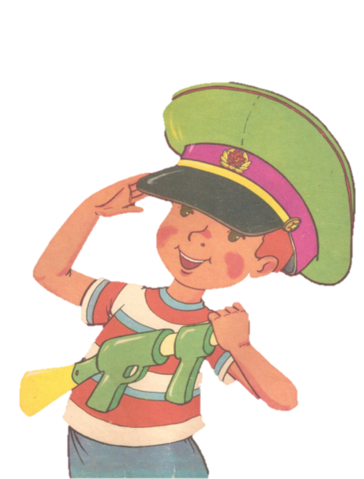
БРАТ МОЙ В АРМИЮ ИДЕТ
В мероприятии используется полный показ и рассказ данной книжки на слайдах экрана

Slide 7
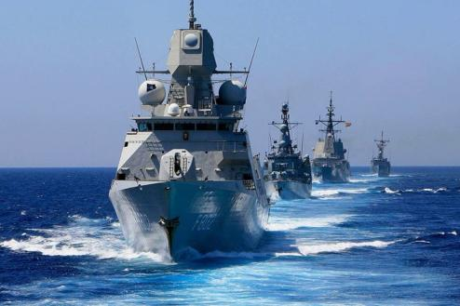
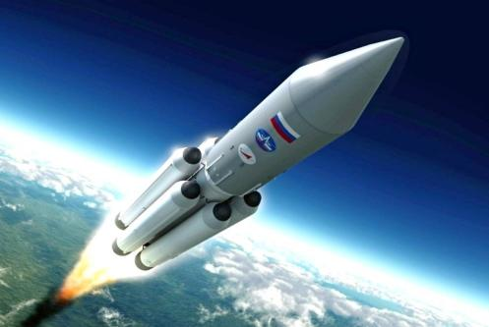

Slide 8
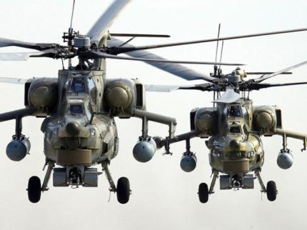
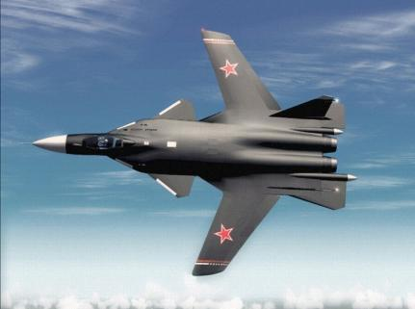

Slide 11
Презентацию и конспект мероприятия
« НАША АРМИЯ»
составила музыкальный руководитель
МАДОУ №33» города Энгельса
Ткаченко Марина Петровна

